Slide 1


Протеомика и биоразнообразие: возможности, методы, анализ данных
Предварительная
обработка данных
Марина А. Варфоломеева
Каф. Зоологии беспозвоночных
Биологический ф-т СПбГУ

Slide 2
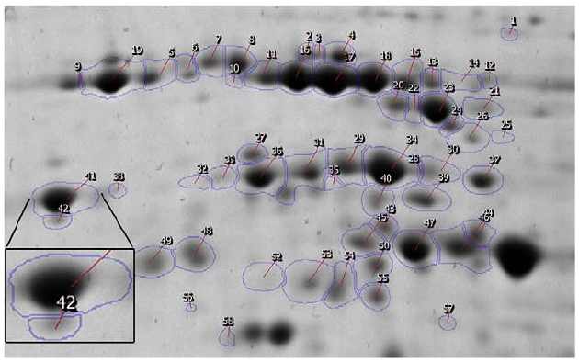
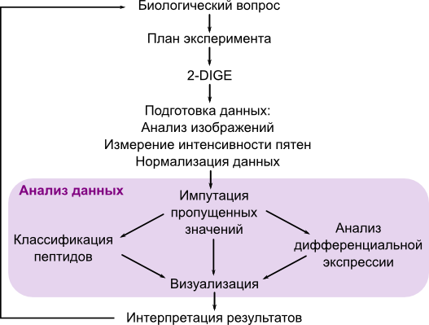
Valledor, Jorrín, 2010, Fig.4
Notes:
Дифференциальный двумерный электрофорез (two-dimensional difference gel electrophoresis, 2D-DIGE; Unlü et al. 1997) доступный и чувствительный метод, который позволяет сравнивать уровень экспрессии белков в различных выборках. Этот метод часто используется в протеомике для выявления биомаркеров.
В этой части курса на примере этого метода вы познакомитесь с основными принципами анализа данных. Мы рассмотрим анализ 2-DE (two-dimensional gel electrophoresis) данных с момента, когда информация об интенсивности пятен уже получена, т.е. собственно анализ данных для ответа на биологический вопрос исследования (Sellers and Miecznikowski 2012, Valledor et al. 2014).

Slide 3

Организация данных
Photo by Mika Baumeister on Unsplash

Slide 4
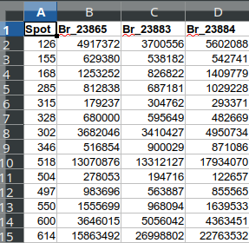
Организация данных
Данные экспрессии:
M белков х N проб
Notes:
Результаты измерения интенсивности пятен на гелях обычно записываются в виде нескольких таблиц:
Данные об интенсивности пятен — таблица m×n, где n гелей записаны в столбцах, а интенсивности m белков в строках.
Это таблица первичных данных, но это еще не вся информация, которая может быть у исследователей.

Slide 5
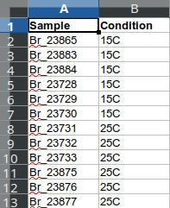
Организация данных
Данные экспрессии:
M белков х N проб
Данные о пробах:
N проб х K свойств
Notes:
Данные о пробах — таблица n×k, в которой содержится информация о k свойствах проб (об экспериментальных факторах, повторностях).
Эту информацию стоит записывать как можно подробнее. Имеет смысл включать даже то, что вам в начале может казаться не важным: кто обрабатывал пробы, дата и последовательность обработки, и т.п.). Эта информация может впоследствии пригодиться для выявления и удаления так называемых батч-эффектов.

Slide 6
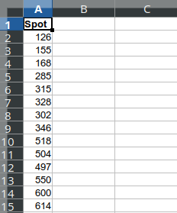
Организация данных
Данные экспрессии:
M белков х N проб
Данные о пробах:
N проб х K свойств
Данные о белках:
M белков х P свойств
Notes:
Данные о белках — таблица m×p в которой описаны p свойств белков (например, тривиальное название, функция — если, конечно, эта информация есть).
Эти данные становятся важны на этапе интерпретации результатов анализа.

Slide 7
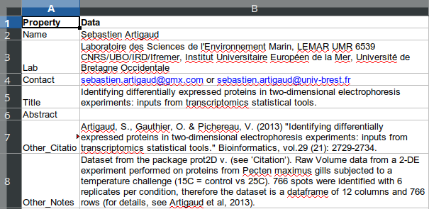
Организация данных
Данные экспрессии:
M белков х N проб
Данные о пробах:
N проб х K свойств
Данные о белках:
M белков х P свойств
Данные об эксперименте:
Произвольный формат
Notes:
Данные об эксперименте в целом — список произвольной длины, в котором содержатся свойства эксперимента и их значения (например, информация об экспериментальном объекте, имя экспериментатора, ссылка на публикацию и т.п.).
Сюда же можно внести информацию о методах.
Помните, данные живут независимо от вас. Чтобы кто-то смог ими эффективно воспользоваться, важно, чтобы все этапы их получения и обработки были задокументированы.

Slide 8

Трансформация
данных

Slide 9
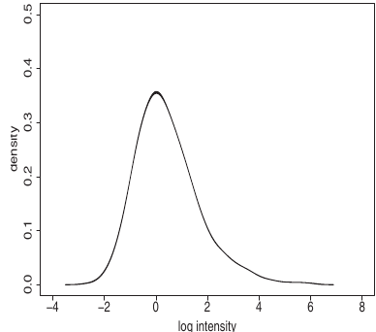
Соотношение интенсивностей пятен
Распределение
интенсивности пятен
в одной пробе
Нас интересует соотношение уровней экспрессии
(“во сколько раз”)
A/B
Sellers, Miecznikowski, 2012, Fig.1
Notes:
Обычно исследователей интересует соотношение уровней экспрессии.

Slide 10
Логарифм соотношения интенсивностей пятен
Распределение
интенсивности пятен
в одной пробе
Нас интересует соотношение уровней экспрессии (“во сколько раз”)
A/B
Но оно несимметрично отн. 1, поэтому удобнее работать с логарифмом соотношения
log₂(A/B)
Sellers, Miecznikowski, 2012, Fig.1
Notes:
Беда в том, что отношение несимметрично относительно 1. Например, пусть в пробе A уровень экспрессии 10, а в пробе B — 1. Если мы посчитаем соотношение уровней экспрессии A/B=10/1=10, если наоборот B/A=1/10=0.1. Уровень экспрессии в пробе А в 10 раз больше, чем в B, но величина соотношения зависит от порядка действий — это неудобно.
Если мы будем использовать логарифмы, эта проблема исчезнет. Логарифм соотношения равен разнице логарифмов: log10(A/B)=log10(A)−log10(B)=10−1=9, аналогично log10(B/A)=log10(B)−log10(A)=1−10=−9. Разница логарифмов распределена симметрично вокруг нуля, от порядка действий зависит только знак.
Обычно данные логарифмируют по основанию 2. С логарифмами по основанию 2 принято работать из-за удобства вычислений (числа получаются меньше по абсолютной величине) и удобства интерпретации (если мы считаем разницу логарифмов экспрессии в опыте и контроле и она равна единице, то это означает, что экспрессия различается в два раза).
Если в ваших исходных данных есть нули, то можно перед логарифмированием прибавить к ним небольшую константу, чтобы не получить -Inf. Т.е. преборазовать log2(x + 1).

Slide 11
Работаем с логарифмированными данными
Распределение
интенсивности пятен
в одной пробе
Нас интересует соотношение уровней экспрессии (“во сколько раз”)
A/B
Но оно несимметрично отн. 1, поэтому удобнее работать с логарифмом соотношения
log₂(A/B) = log₂(A) – log₂(B)
Т.е. сначала нужно логарифмировать данные,
а затем уже пользоваться статистикой.
Но это еще не все, что нужно сделать перед началом работы...
Sellers, Miecznikowski, 2012, Fig.1
Notes:
Т.е. сначала нужно логарифмировать данные,
а затем уже пользоваться статистикой.
Но это еще не все, что нужно сделать перед началом работы...

Slide 12

Пропущенные значения
(missing data)
Photo by Tim Mossholder on Unsplash

Slide 13
Пропущенные значения
Valledor, Jorrín, 2010, Fig.4
Notes:
Довольно часто бывает так, что на гелях определённых образцов отсутствуют некоторые пятна, в результате в матрице данных экспрессии могут пустовать некоторые ячейки.

Slide 14
Пропущенные значения
Пробы
Белки
Notes:
Пятно может быть обнаружено на одном геле, но отсутствовать на других в силу различных причин. Например, в силу различий между биологическими репликами, из-за различий между техническими репликами по техническим причинам, из-за ошибок в идентификации пятен, из-за плохой изоэлектрической фокусировки, из-за малого количества белка и т.п.
Отсутствие пятна на геле может обозначать разные вещи: белок может действительно отсутствовать, либо он отсутствует в силу технических причин, либо он все же присутствует в концентрации ниже порога определения. Отсутствие пятна на всех технических повторностях может скорее означать отсутствие белка — в таких ячейках можно записать нули. Однако, если пропущенные значения появились в результате неправильного сопоставления пятен, то замена их нулями может исказить данные. Если мы имеем дело с истинно пропущенными значениями, то такие ячейки в таблице имеет смысл оставить пустыми.

Slide 15
Методы импутации пропущенных значений
Пробы
Белки
Удаление данных
Замена средним
Bayesian PCA
KNN-averaging
Notes:
Как поступать с пропущенными значениями? Есть несколько возможных вариантов. Ниже приведены некоторые распространенные способы заполнения пропущенных значений. Не все из них одинаково хороши, кроме того, есть и много других, помимо этого списка (см., например, Sellers and Miecznikowski 2012).
(а) Исключение переменных, в которых есть пропущенные значения (использование только “надежных” белков) сильно снижает “интересность” анализа, потому что многие белки будут исключены, и в результате останется меньше пятен.
(б) Замена пропущенных значений средними значениями экспрессии данного белка в разных образцах (mean substitution). Это довольно грубый вариант, который вносит искажения в данные.
(в) Замена NA средним по k-ближайшим соседям — хорший метод импутации (k-nearest neighbour averaging; Troyanskaya et al. 2001). Как работает этот метод мы разберем подробнее.
Для импутации используют данные по всем техническим и биологическим репликам. После импутации можно будет усреднить технические реплики, либо анализировать их отдельно.

Slide 16
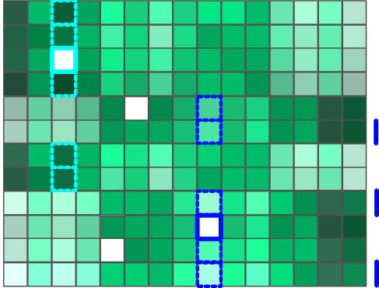
K-nearest neighbour (knn) averaging
Импутация по k-ближайшим соседям
(k-nearest neighbour averaging; Troyanskaya et al. 2001)
Пробы
Белки
Notes:
Метод импутации по k-ближайшим соседям заменяет каждое пропущенное значение взвешенным средним, рассчитанным по k-ближайшим белкам-соседям, у которых это значение не пропущено (k-nearest neighbour averaging; Troyanskaya et al. 2001). Этот метод дает очень высокое качество импутации.
Допустим, у белка #1 есть пропущенное значение экспрессии в пробе A. Алгоритм вначале находит k белков с похожим паттерном экспрессии (соседей). Соседство определяется при помощи евклидова расстояния между белками, рассчитанного по пробам с известным уровнем экспрессии. Далее, в пробе А рассчитывается взвешенное среднее уровней экспрессии этих k похожих белков. Вклад каждого белка взвешивают по степени его сходства с белком #1.
Может случиться так, что у некоторых похожих белков есть пропущенные значения интенсивности экспрессии в некоторых других пробах. В этом случае, сходство между белками определяется как среднее сходств, рассчитанных по пробам без пропущенных для этих белков данных. Наконец, если вдруг так оказалость, что у нескольких похожих белков неизвестна интенсивность экспрессии в одной и той же пробе, тогда пропущенные значения алгоритм заменяет средним значением интенсивности по пробе.

Slide 17

Нормализация
Photo by Jess Bailey on Unsplash

Slide 18
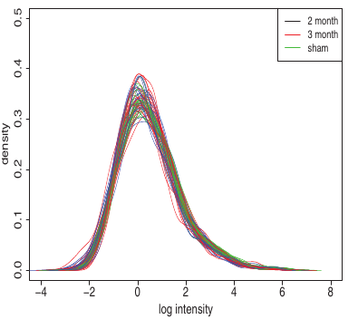
Распределение интенсивностей пятен исходно отличается в разных пробах
Сырые логарифмированные данные
Пробы не сопоставимы друг с другом!
Sellers, Miecznikowski, 2012, Fig.1
Notes:
Распределение интенсивностей пятен исходно отличается в разных пробах (например, в следствие небольших случайных различий при предварительной обработке). В результате “сырые” данные об экспрессии в разных пробах не сопоставимы друг с другом.

Slide 19
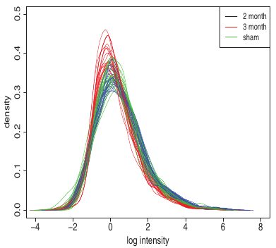
После импутации различия усугубляются
Сырые данные
После импутации
Пробы не сопоставимы друг с другом!
Sellers, Miecznikowski, 2012, Fig.1
Notes:
После импутации данных различия только усугубляются...

Slide 20
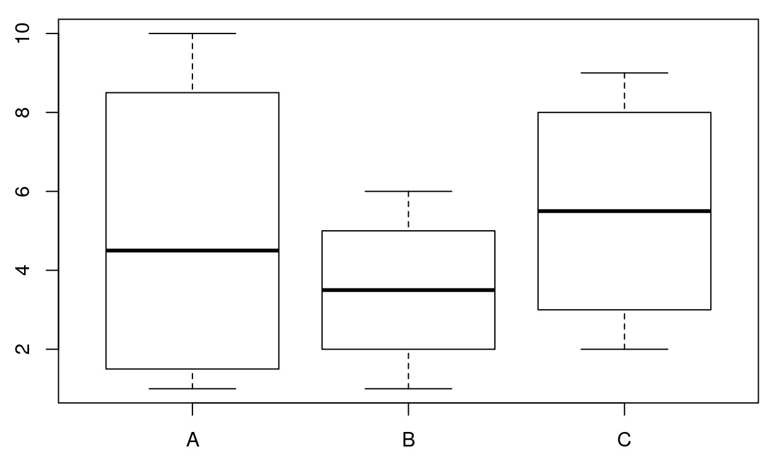
Квантильная нормализация
Исходные
данные
A B C
s1 1 6 4
s2 7 3 7
s3 2 1 9
s4 10 4 2
Исходные данные

Slide 21
Квантильная нормализация
Исходные
данные
A B C
s1 1 6 4
s2 7 3 7
s3 2 1 9
s4 10 4 2
Исходные данные

Slide 22
Квантильная нормализация
Исходные
данные
A B C
s1 1 6 4
s2 7 3 7
s3 2 1 9
s4 10 4 2
Ранги
A B C
s1 1 4 2
s2 3 2 3
s3 2 1 4
s4 4 3 1
Исходные данные

Slide 23
Квантильная нормализация
Исходные
данные
A B C
s1 1 6 4
s2 7 3 7
s3 2 1 9
s4 10 4 2
Ранги
A B C
s1 1 4 2
s2 3 2 3
s3 2 1 4
s4 4 3 1
«Цена ранга» - среднее для значений с одинаковым рангом
A B C
rank1 ( 1 + 1 + 2)/3 = 1.33
rank2 ( 2 + 3 + 4)/3 = 3.0
rank3 ( 7 + 4 + 7)/3 = 6.0
rank4 (10 + 6 + 9)/3 = 8.33
Исходные данные

Slide 24
Квантильная нормализация
Исходные
данные
A B C
s1 1 6 4
s2 7 3 7
s3 2 1 9
s4 10 4 2
Ранги
A B C
s1 1 4 2
s2 3 2 3
s3 2 1 4
s4 4 3 1
«Цена ранга» - среднее для значений с одинаковым рангом
A B C
rank1 ( 1 + 1 + 2)/3 = 1.33
rank2 ( 2 + 3 + 4)/3 = 3.0
rank3 ( 7 + 4 + 7)/3 = 6.0
rank4 (10 + 6 + 9)/3 = 8.33
Заменяем исходные значения согласно
их рангам
A B C
spot1 1.3 8.3 3.0
spot2 6.0 3.0 6.0
spot3 3.0 1.3 8.3
spot4 8.3 6.0 1.3
Исходные данные

Slide 25
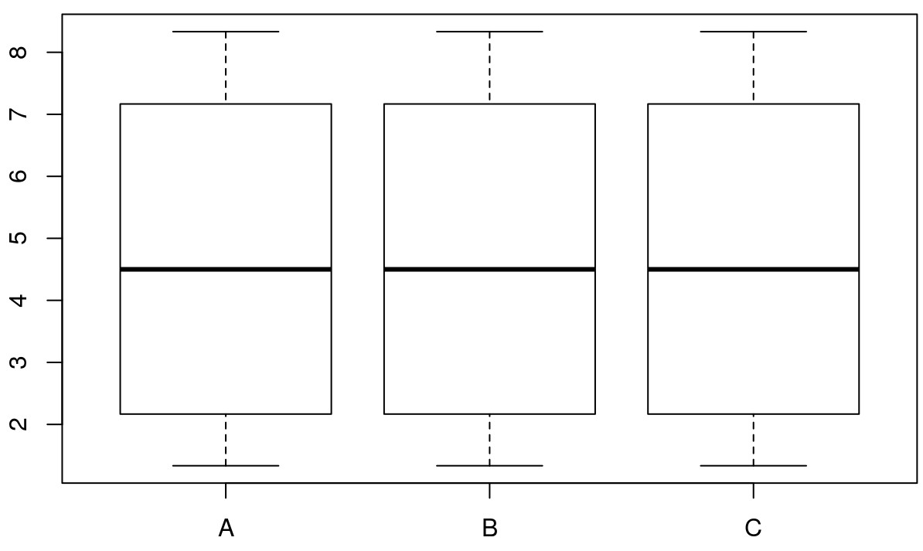
Квантильная нормализация
Исходные
данные
A B C
s1 1 6 4
s2 7 3 7
s3 2 1 9
s4 10 4 2
Ранги
A B C
s1 1 4 2
s2 3 2 3
s3 2 1 4
s4 4 3 1
«Цена ранга» - среднее для значений с одинаковым рангом
A B C
rank1 ( 1 + 1 + 2)/3 = 1.33
rank2 ( 2 + 3 + 4)/3 = 3.0
rank3 ( 7 + 4 + 7)/3 = 6.0
rank4 (10 + 6 + 9)/3 = 8.33
Заменяем исходные значения согласно
их рангам
A B C
spot1 1.3 8.3 3.0
spot2 6.0 3.0 6.0
spot3 3.0 1.3 8.3
spot4 8.3 6.0 1.3
Исходные данные
После нормализации

Slide 26
Данные после нормализации
Сырые данные
После импутации
После нормализации
Распределение интенсивностей пятен
выравнивается после нормализации
Sellers, Miecznikowski, 2012, Fig.1
Notes:
Для того, чтобы выровнять форму распределений применяют квантильную нормализацию.
Во время квантильной нормализации двух и более распределений значения переменных сначала сортируют. Затем, исходные значения одинакового ранга заменяют их средними значениями. Так, например, максимальные значения переменных станут средним максимальных значений и так далее.

Slide 27

Контроль
качества
нормализации
Photo by Stephen Kraakmo on Unsplash

Slide 28
Боксплот уровня экспрессии в пробах
Самый простой способ контроля качества нормализации
Исходные данные
После нормализации

Slide 29
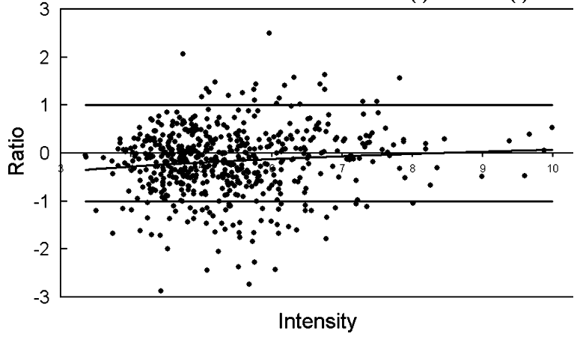
MA-plot == RI-plot
MA-plot (Mean–Average plot) (Dudoit et al. 2002)
RI-plot (Ratio–Intensity plot) (Meunier et al. 2005)
Ratio (Mean)
логарифм соотношения уровней экспрессии в пробах
Ri = log2(Vai / Vbi)
в одной группе образцов белка больше, чем в другой
наоборот
Уровень экспрессии белка
Intensity - интенсивность экспрессии
Ii = log10 (Vai * Vbi)
либо
Average - средний уровень экспрессии белка
Meunier at al. 2005

Slide 30
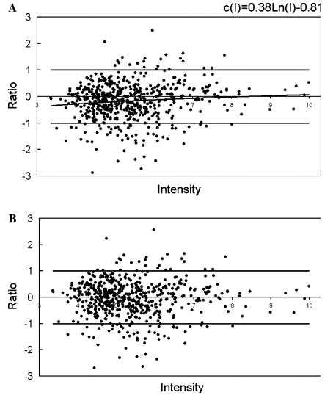
До и после нормализации даных
Meunier at al. 2005

Slide 31

Take-home messages
Данные хранятся в нескольких таблицах
      Уровень экспрессии белков
      Информация о пробах
      Информация о белках
      Метаданные
Логарифмирование
Нормализация
Контроль качества
      Боксплоты уровня экспрессии в пробах
      МА-плот
Photo by Kelly Sikkema on Unsplash

